Slide 1
Т.Есетов атындағы №264 мектеп – лицейі
Білім сапасы мен үлгерімінің мониторингі
IV тоқсандық және жылдық қорытынды 2022 – 2023 оқу жылы

Slide 2
Сынып комплектісі: 143
Жыл басындағы оқушы саны: 3809/1900
Келген оқушы саны: 925/455 Кеткен оқушы саны: 760/370
1-4 сыныптардағы оқушы саны: 1710/844 5-9 сыныптардағы оқушы саны: 1982/937 10-11 сыныптардағы оқушы саны: 372/204 Жыл соңындағы оқушы саны:3974/1985

Slide 3
1-4 сыныптардың білім сапасының көрсеткіші
Сыныбы | Барлығы | Үздігі | Екпіндісі | IV тоқсан білім сапасы | Жылдық білім сапасы
1 сынып | 427/200
2 сынып | 422/214 | 185/112 | 129/62 | 74 % | 75%
3 сынып | 405/204 | 141/75 | 132/73 | 67 % | 69%
4 сынып | 456/226 | 146/89 | 159/68 | 67 % | 68%

Slide 4
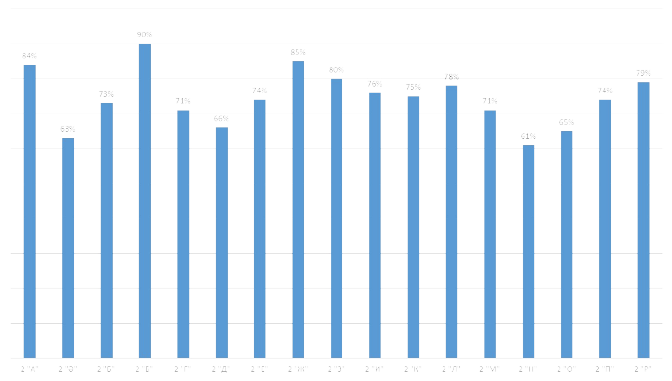
2 сыныптар бойынша білім сапасының салыстырмалы мониторингі

Slide 5
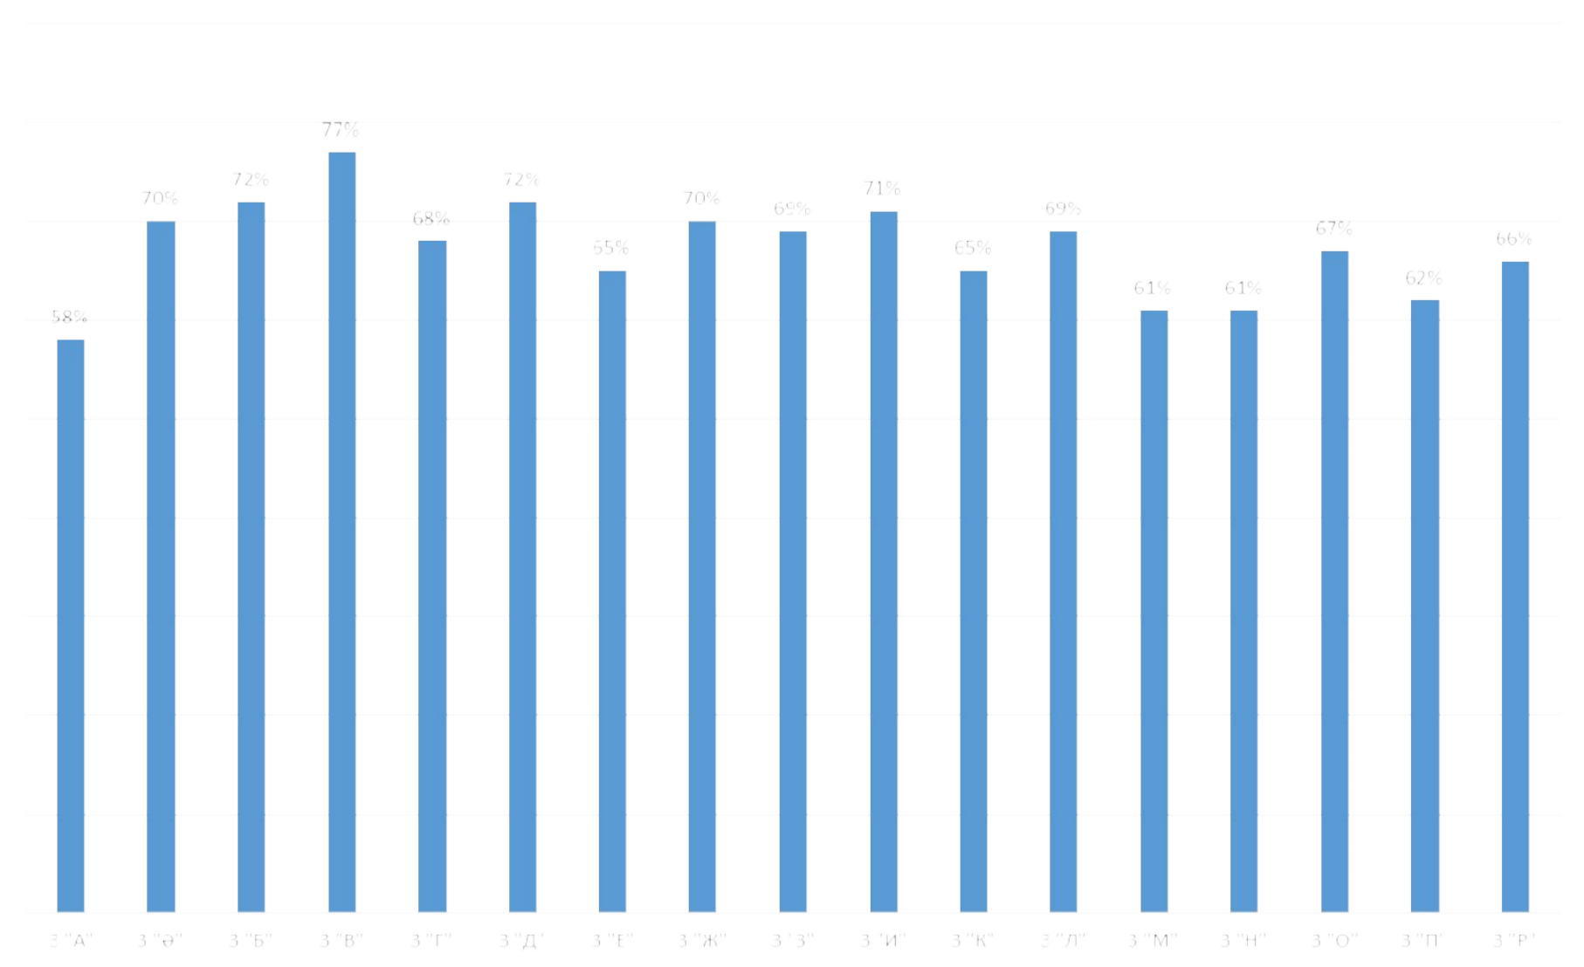
3 сыныптар бойынша білім сапасының салыстырмалы мониторингі

Slide 6
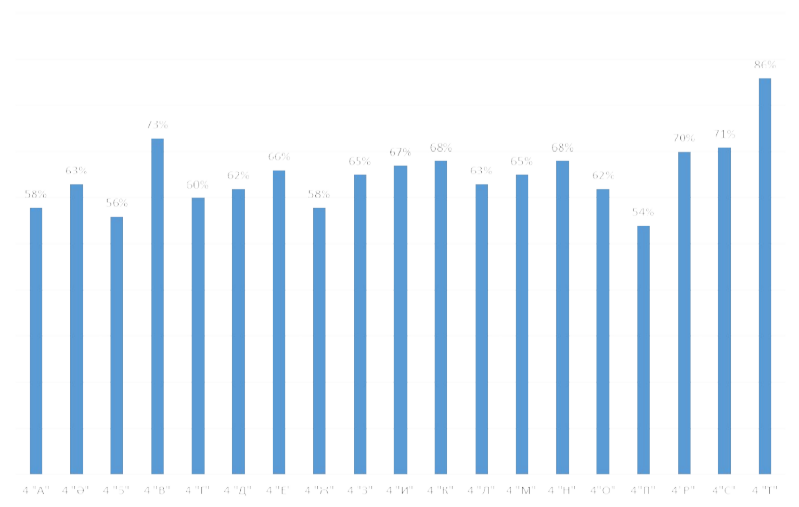
4 сыныптар бойынша білім сапасының салыстырмалы мониторингі

Slide 7
5-9 сыныптардың білім сапасының көрсеткіші
Сыныбы | Барлығы | Үздігі | Екпіндісі | IV тоқсан білім сапасы | Жылдық білім сапасы
5 сынып | 452/217 | 139/78 | 188/104 | 72% | 77%
6 сынып | 383/192 | 97/62 | 141/73 | 62% | 67%
7 сынып | 374/184 | 80/61 | 140/75 | 59% | 65%
8 сынып | 357/171 | 49/31 | 148/85 | 55% | 63%
9 сынып | 326/173 | 64/41 | 139/81 | 62% | 65%

Slide 8
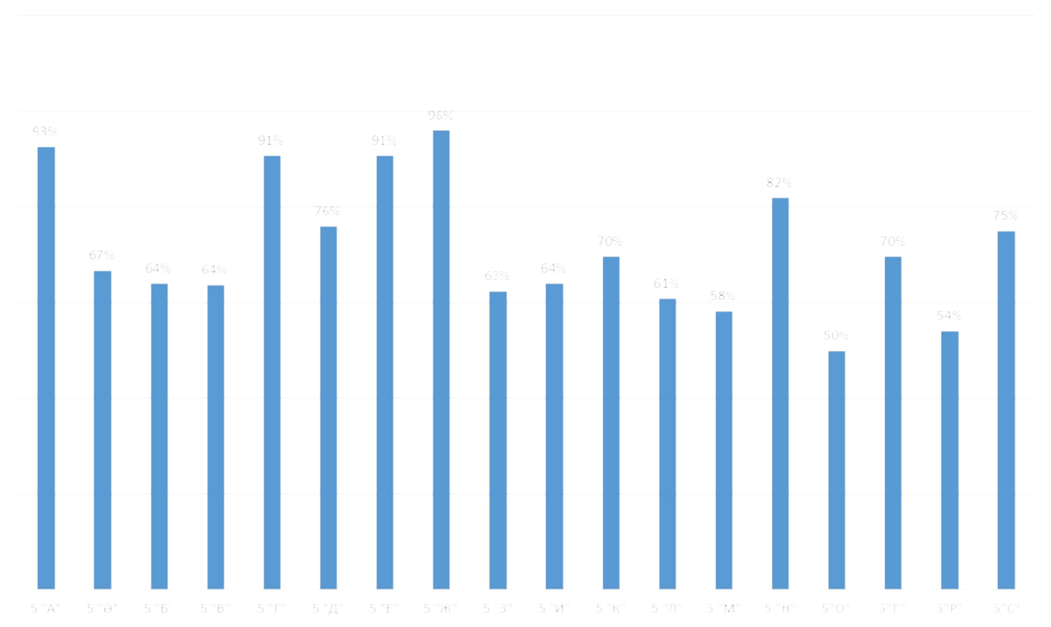
5 сыныптар бойынша білім сапасының салыстырмалы мониторингі

Slide 9
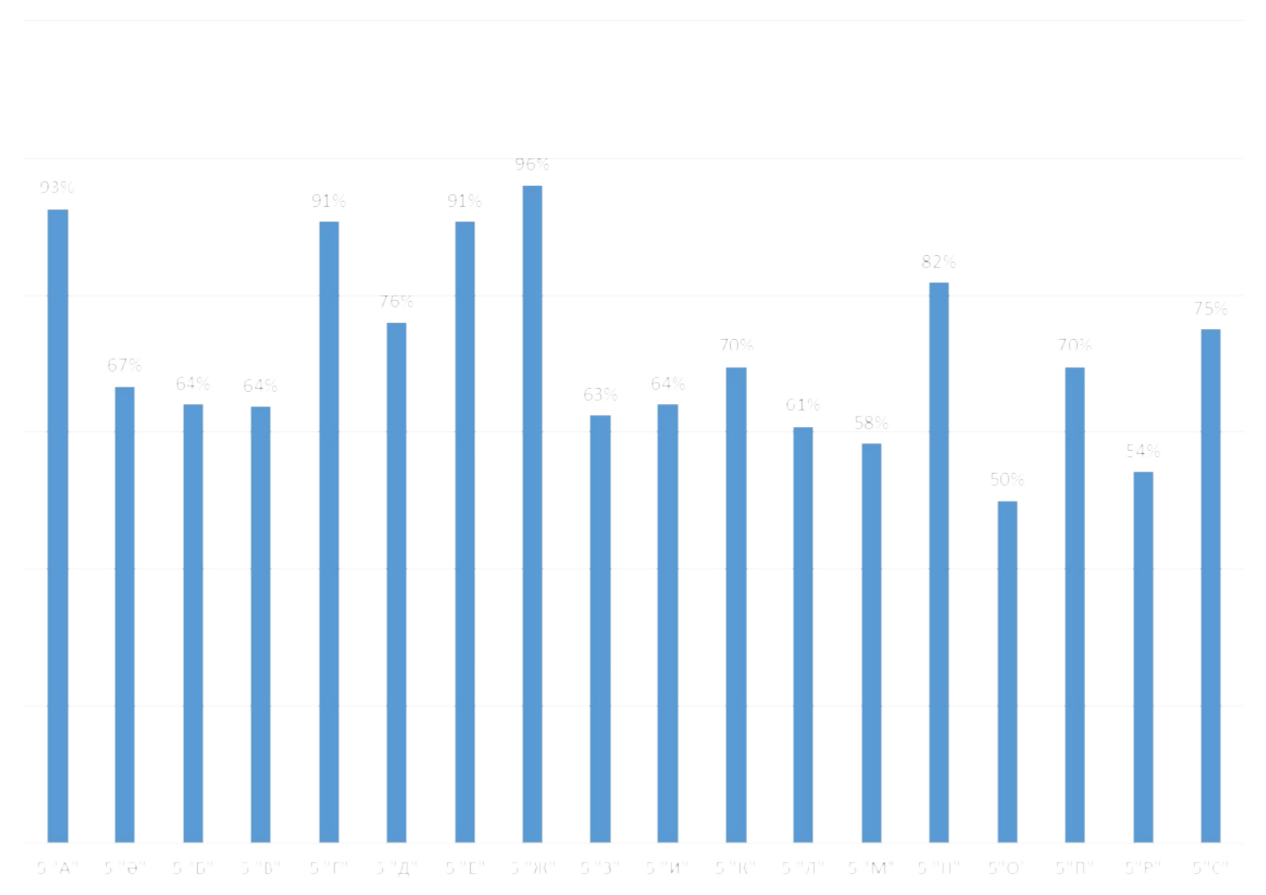
6 сыныптар бойынша білім сапасының
салыстырмалы мониторингі

Slide 10
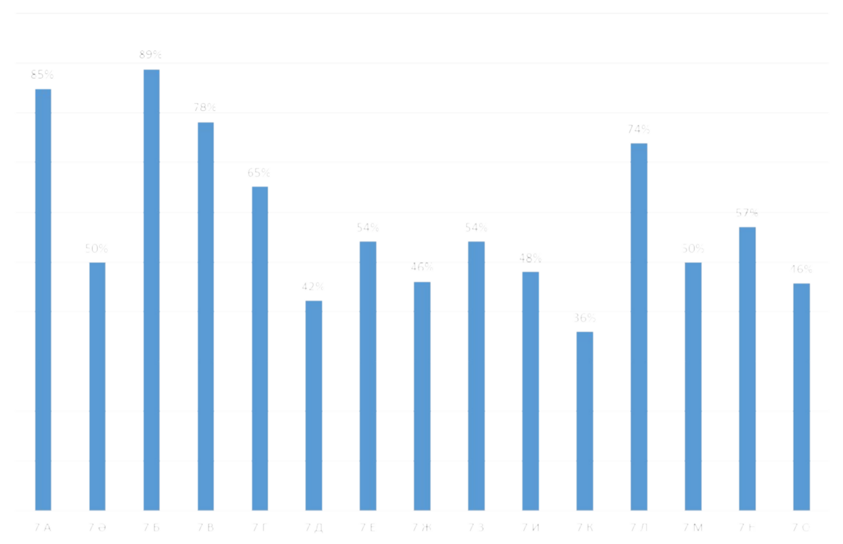
7 сыныптар бойынша білім сапасының салыстырмалы мониторингі

Slide 11
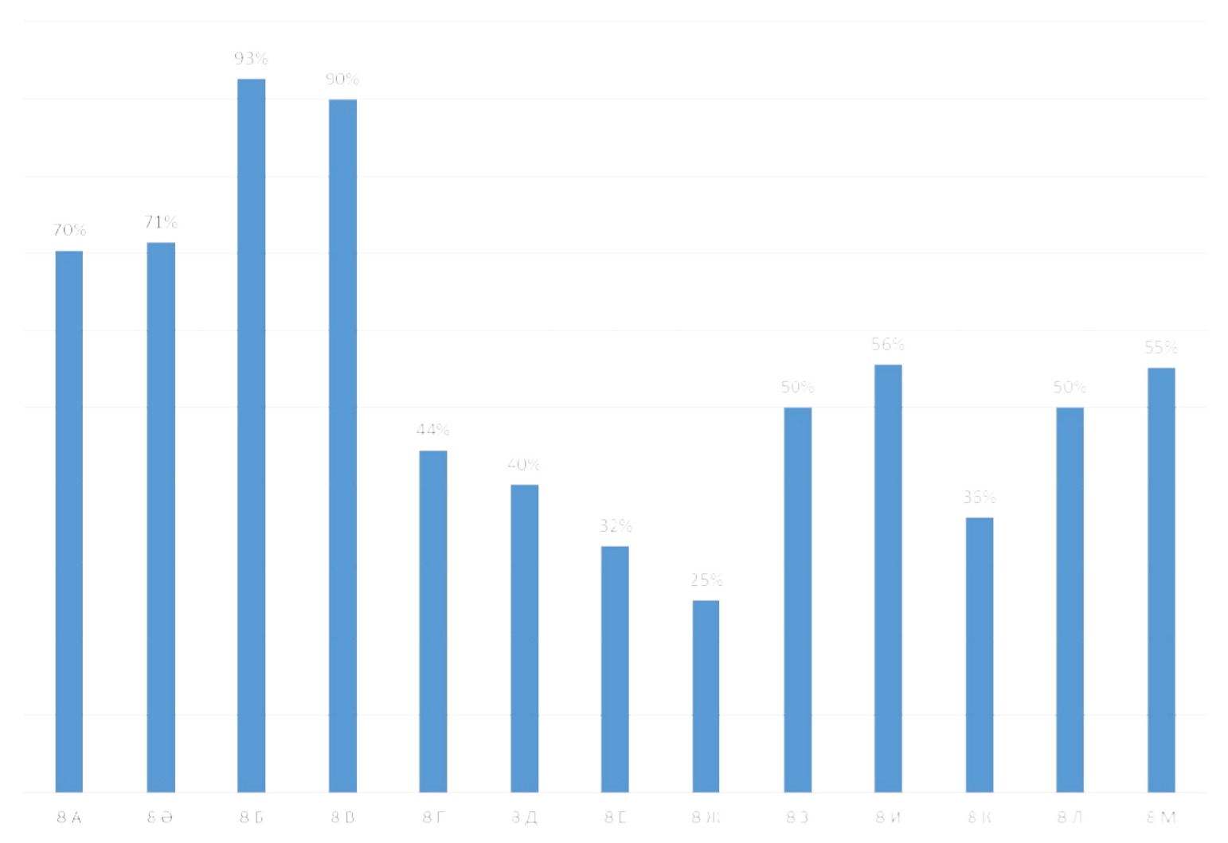
8 сыныптар бойынша білім сапасының салыстырмалы мониторингі

Slide 12
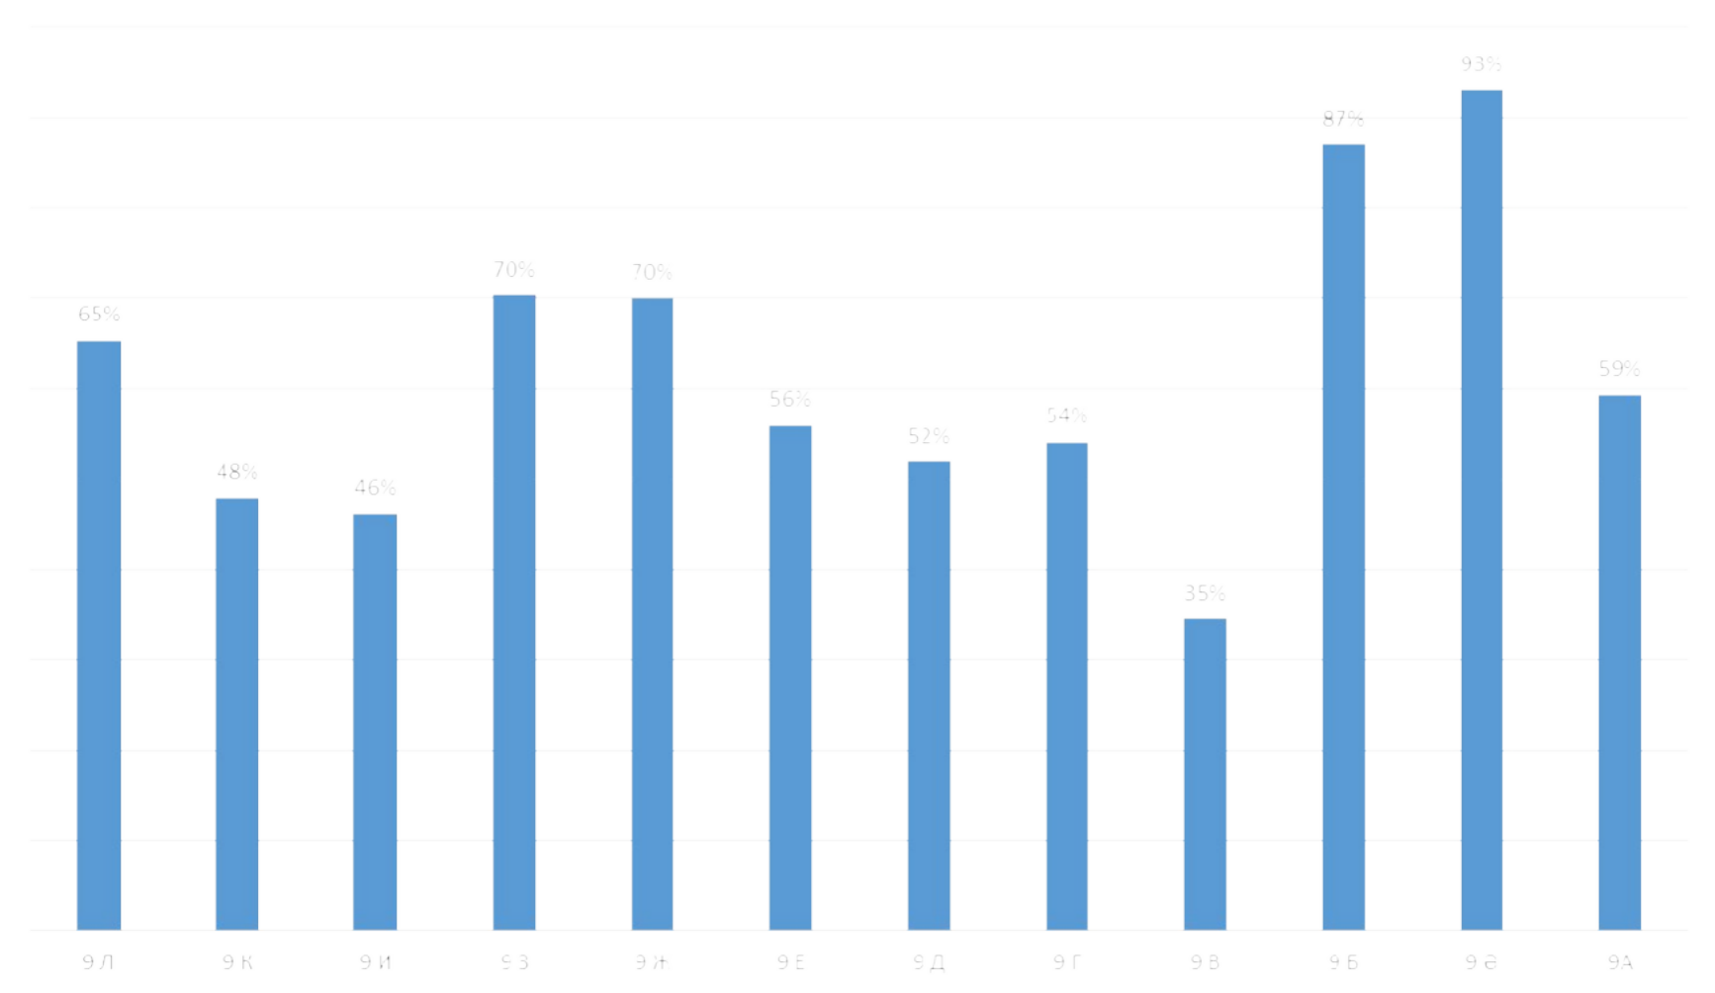
9 сыныптар бойынша білім сапасының салыстырмалы мониторингі

Slide 13
 | Барлығы | Үздігі | Екпіндісі | IV тоқсан Білім сапасы | Жылдық білім сапасы
5-9 сыныптар бойынша | 1892/937 | 429/273 | 756/418 | 63 % | 68 %

Slide 14
10 сыныптардың білім сапасының салыстырмалы көрсеткіші
Сынып саны | Барлық оқушы саны | Үздігі | Екпіндісі | IV тоқсан білім сапасы | Жылдық білім сапасы
8 | 211 | 53 | 69 | 58 % | 61 %

Slide 15
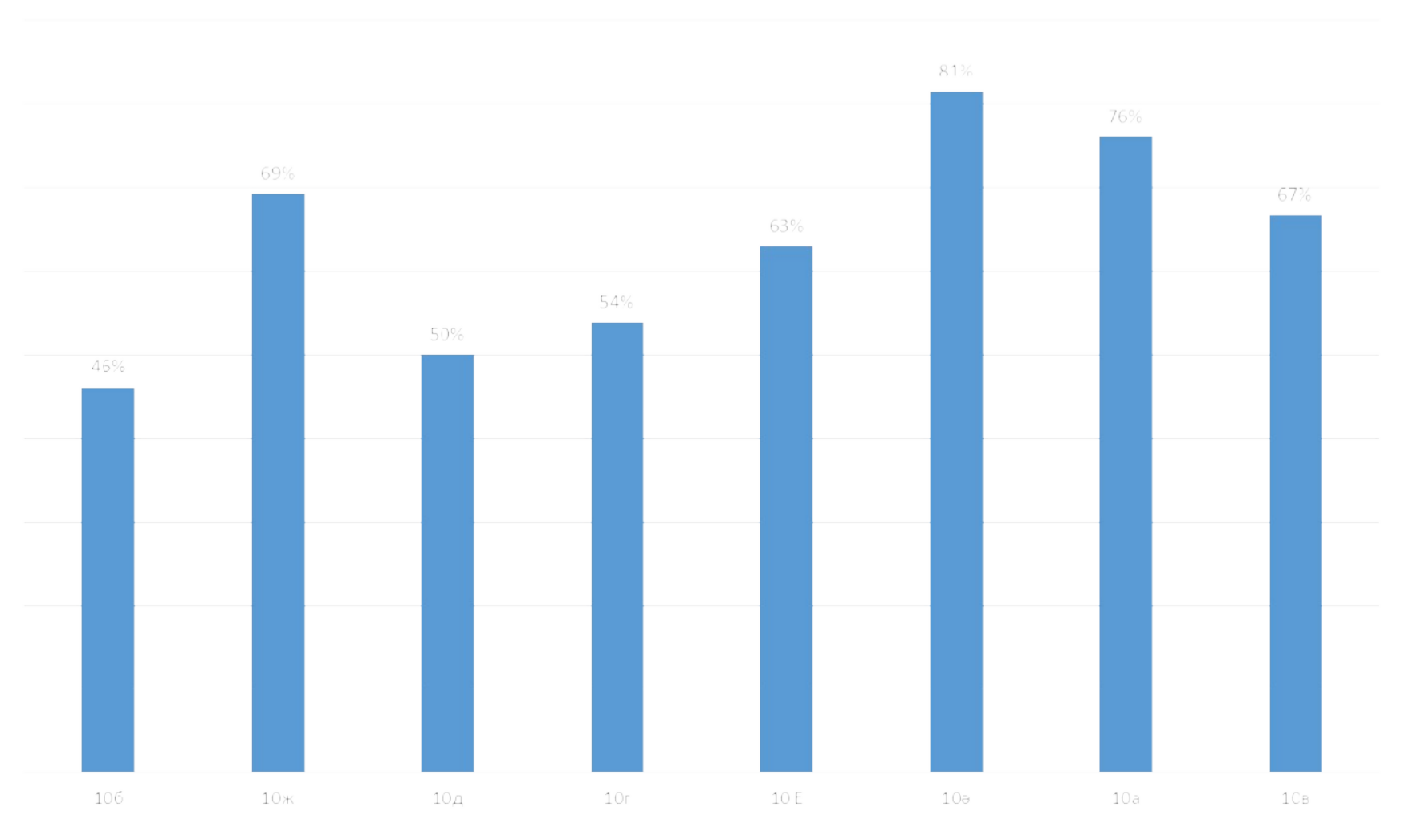
10 сыныптар бойынша білім сапасының мониторингі

Slide 16
11 сыныптардың білім сапасының көрсеткіші
Сынып саны | Барлық оқушы саны | Үздігі | Екпіндісі | IV тоқсан білім сапасы | Жылдық білім сапасы
7 | 161 | 52 | 70 | 76 | 81 %

Slide 17
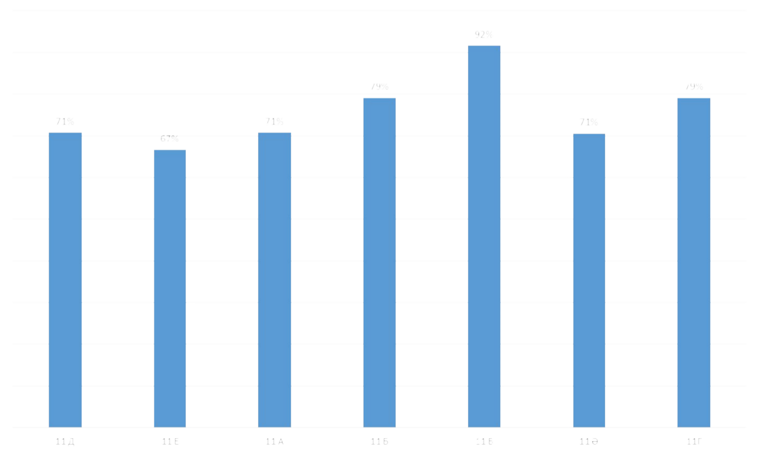
11 сыныптар бойынша білім сапасының салыстырмалы мониторингі

Slide 18
 | Барлығы | Үздігі | Екпіндісі | IV тоқсан білім сапасы | Жылдық Білім сапасы
10-11 сыныптар бойынша
372
109
147
73%
69%
 | Барлығы | Үздігі | Екпіндісі | IV тоқсан білім сапасы | Жылдық білім сапасы
1-11 сыныптар бойынша | 3974 | 1010 | 1323 | 59 % | 62 %

